Slide 1
Alexandra Mütel
Fachmitarbeiterin im Archiv des Bistums Basel
Umgang mit kirchlichen Kulturgütern
(Präsentation aus dem Einführungskurs für GemeindeleiterInnen)

Slide 2
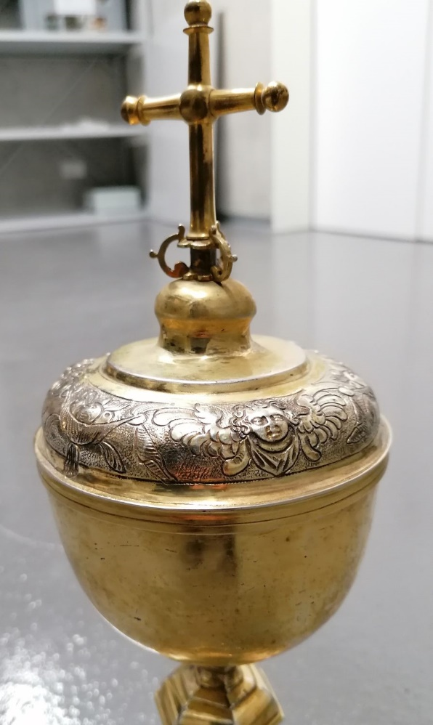
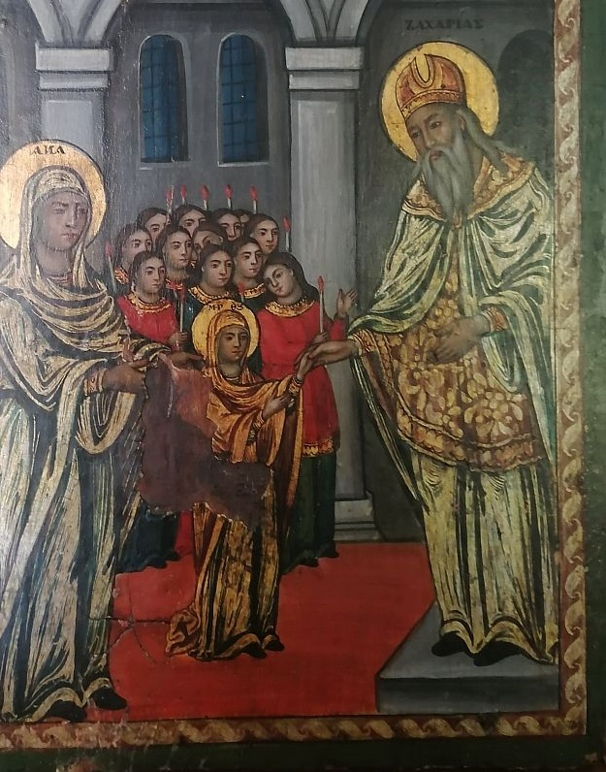
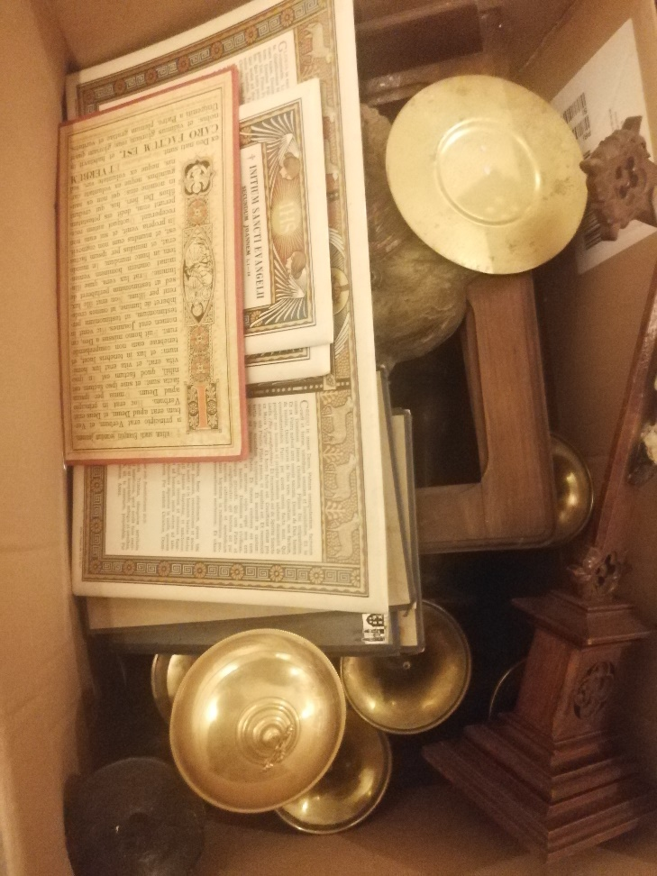
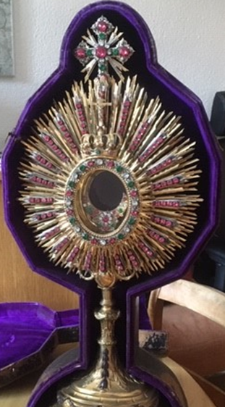
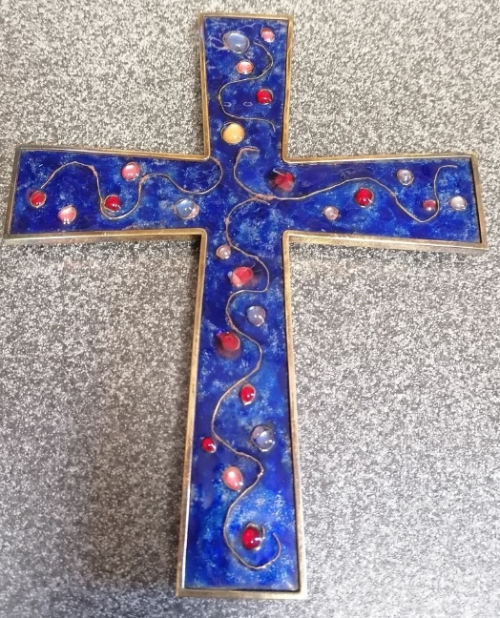
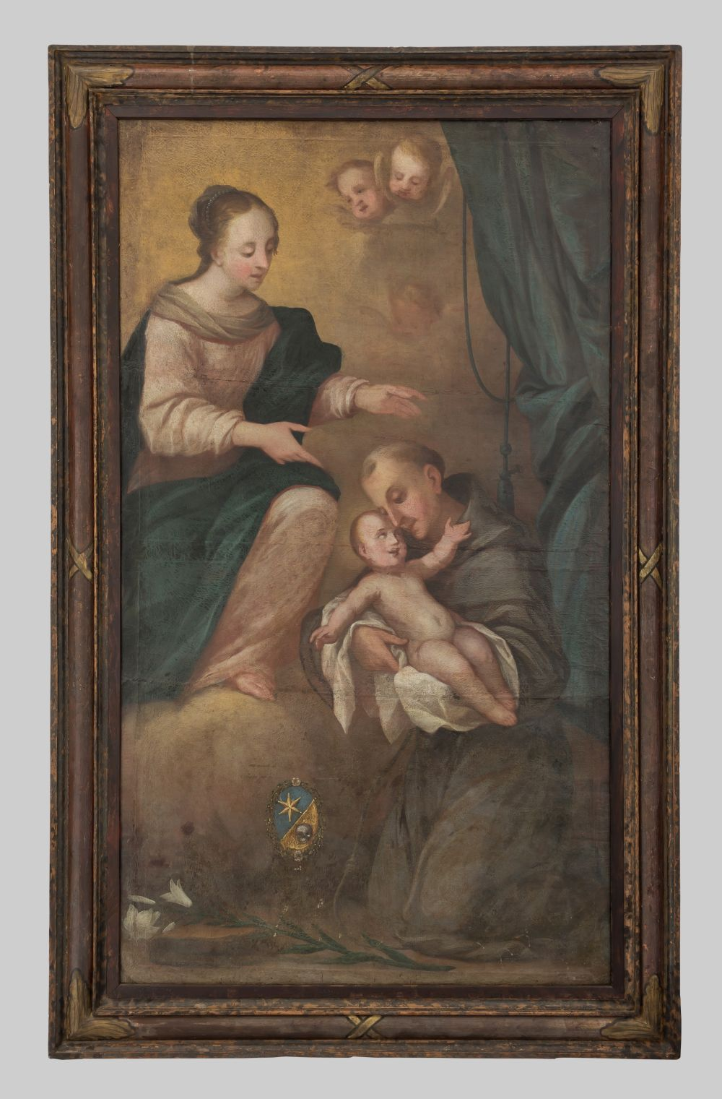
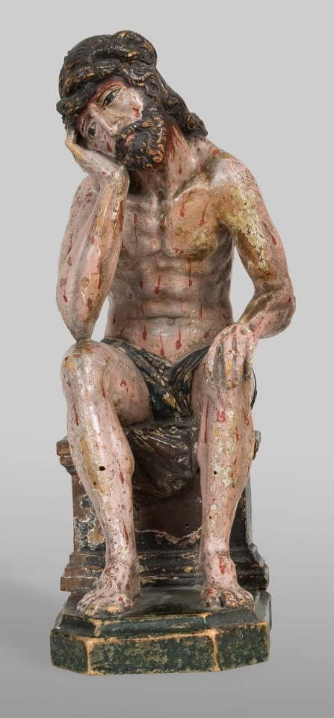
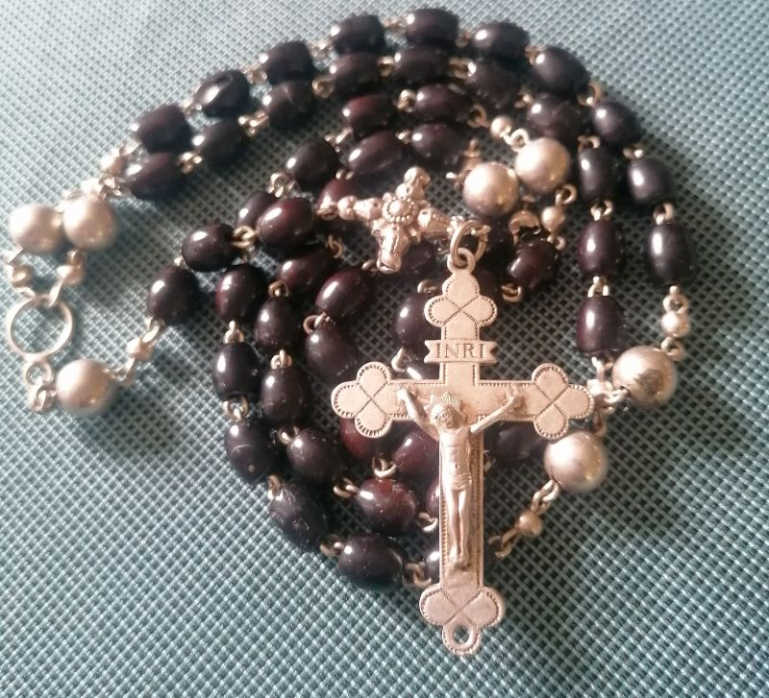
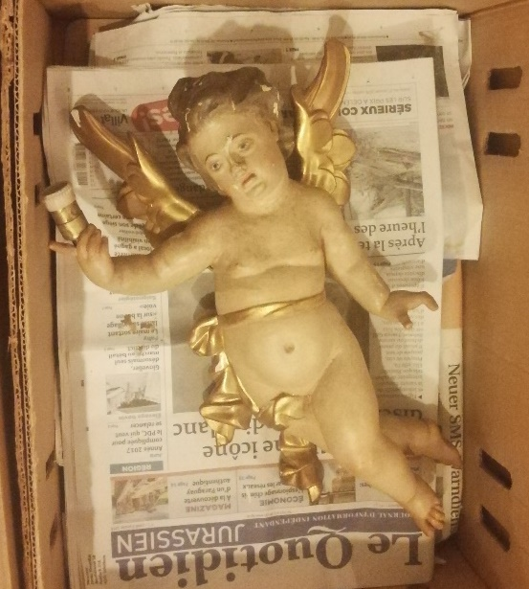

Slide 3
Was sind Kulturgüter ?
Duden: «etwas, was als kultureller Wert Bestand hat und bewahrt wird»
mobil oder immobil
materiell (Objekte) oder immateriell (Traditionen)
Idee des Erbes, identitätsstiftend für ein Land / eine Nation
Unterschied zum Denkmal: Denkmal / Monument bezeichnet meist Architektur und grössere Strukturen

Slide 4
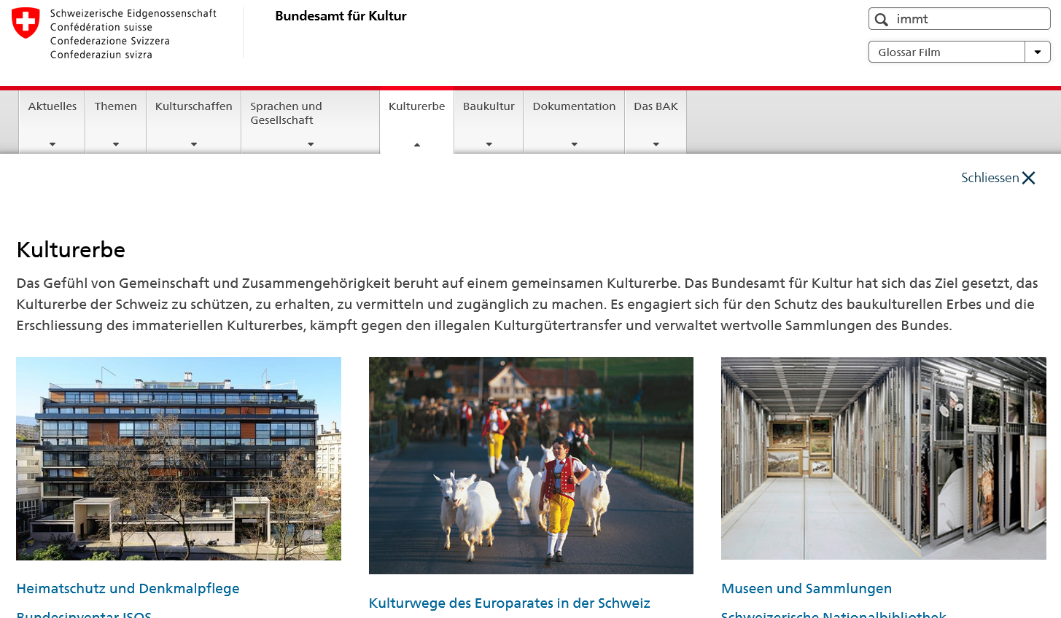

Slide 5
Was sind kirchliche Kulturgüter?
Objekte von künstlerischem und/oder historischem Wert, die dem Gottesdienst, der (privaten) Andacht oder dem Schmuck eines kirchlichen Gebäudes dienen
liturgisches Gerät, liturgisches Mobiliar, Leuchter, Altarbilder, Andachtsbilder, weitere Gemälde und Skulpturen, Kreuze, Prozessionsfiguren, Reliquienschreine, Paramente, Altartücher, u.v.m.
Objekte in aktivem Gebrauch
Objekte, die momentan „ausgelagert“ sind, da sie nicht dem Zeitgeschmack oder der aktuellen Spiritualität entsprechen
Traditionen ?

Slide 6
Päpstliche Kommission für die Kulturgüter der Kirche
im Vergleich zu weltlichen Institutionen späte Zuwendung zum Thema
1988 gegründet
2012 Zusammenlegung mit dem Päpstlichen Rat für die Kultur
Link zur Website

Slide 7
Hintergrund
„Purifizierung“ von Sakralbauten in den 1970er Jahren
Anpassung an die Liturgiereform/Neuerungen durch die Rezeption des II. Vatikanums: in manchen Pfarreien radikales Vorgehen mit Entsorgung von alten Hochaltären, Entfernung von Wandmalereien
Durchsetzung der ästhetischen Vorlieben der Zeit ohne Berücksichtigung des historischen Denkmalwertes, Veräusserung von Ausstattungsstücken ohne Dokumentation zum Verbleib

Slide 8
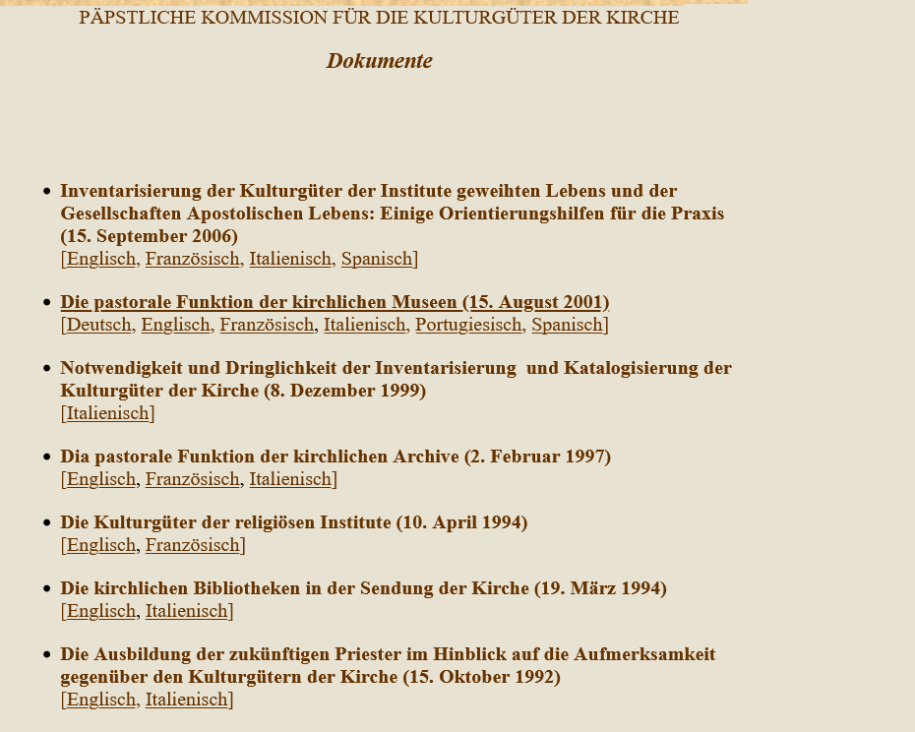

Slide 9
Die Kulturgüter der Kirche
dokumentieren, ähnlich wie das Archivgut, die Geschichte der Ortskirche
sind Glaubenszeugnisse
bieten einen künstlerischen Zugang zum Glauben und können zu Instrumenten der pastoralen Tätigkeit werden
gehören nicht einer Generation, sondern sind universales Kunsterbe: Pflege, Inventarisierung
Grundlinie: Kirchliche Kunst soll kirchlich bleiben und der Öffentlichkeit zugänglich sein; Förderung von moderner Kunst & Bewahrung des historischen Kunsterbes

Slide 10
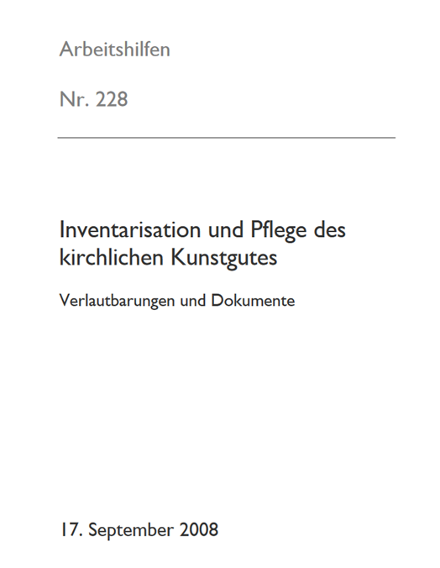
Arbeitshilfe der dt. Bischofskonferenz
Charta der Villa Vigoni zum Schutz der kirchlichen Kulturgüter

Slide 11
Im Bistum Basel hatte es Bemühungen schon lange vor Gründung der päpstlichen Kommission, wurden aber praktisch nicht umgesetzt
Verordnung über die Pflege der kirchlichen Kunstwerke und Altertümer, Bischof Ambühl, 1931
  Inventarisierung aller Kunstwerke und Kulturgüter
  Unterschutzstellung
Der Schutz kirchlicher Kunstgegenstände und Altertümer, Bischöfliche Weisung, Bischof von Streng, 1956 / 1960
  „kirchliche Ortsbehörden sind verpflichtet, für Sicherheit und gute Instandhaltung der in ihrem Besitze befindlichen Kunst- und Altertumsgegenstände besondere Sorge zu tragen“
  Entfernung von „Kitsch“

Slide 12
Leitlinien zum Schutz der historischen Kirchenbauten und der kirchlichen Kulturgüter
Schweizer Bischofskonferenz in Zusammenarbeit mit der Eidgenössischen Kommission für Denkmalpflege, 1999
«Staat und Kirche sollen sich im Bereich ihrer jeweiligen Kompetenzen für die Erhaltung und die Pflege dieses ihres kulturellen Erbes nachhaltig einsetzen.»
«Diözesen, Pfarreien, Kirchgemeinden und kantonalkirchliche Organe [sollten] gegebenenfalls in Zusammenarbeit mit den zivilen lnstanzen, dafür sorgen, dass nach einem möglichst einheitlichen System lnventare der in ihrem Eigentum befindlichen Kulturgüter erstellt werden, dass ihr historisches Erbe erforscht und geschützt wird, dass seine Bedeutung zur Geltung gebracht wird und dass es ungeschmälert den künftigen Generationen weitergegeben werden kann.»

Slide 13
Wem gehört das, was in den Kirchen aufbewahrt wird ?
„Duales System“ in der Schweiz, zwei unterschiedliche Rechtssysteme
Pfarrei dem Kirchenrecht/ kanonischem Recht unterstellt
Kirchgemeinde dem Staatskirchenrecht unterstellt
in der Praxis nicht immer streng zu trennen
Objekte dienen dem Gottesdienst oder dem Schmuck des Gebäudes, sie sind an den Dienst der Pfarrei gebunden: die Pfarrei hat Nutzungsrecht und gemeinsam mit der Kirchgemeinde Unterhaltspflicht
Ideal: Zusammenarbeit auf allen Ebenen
Denkmalpflege hat unabhängig von der rechtlichen Einordnung Interesse am Erhalt der Objekte
Sonderfall: kirchliche Stiftungen, oft Kapellen

Slide 14
Verantwortungsvoller Umgang
da Ämter in Kirchgemeinden und Pfarreien nicht immer von Personen mit Fachwissen im Bereich Denkmalpflege und Kunstgeschichte besetzt sind, ist es sinnvoll, wenn alle Beschäftigten sensibel für diese Themen sind
alle Mitarbeitenden einer Kirchgemeinde und Pfarrei haben Mitverantwortung für die Erhaltung der Kulturgüter und einen sachgemässen Umgang mit künstlerischen und historischen Objekten

Slide 15
Besondere Situation in der Schweiz
das Amt des Diözesankonservators/ der Diözesankonservatorin hat es nicht
Diözesanmuseen, die ausgelagerte Kulturgüter annehmen, fehlen
keine umfassende, verbindliche Publikation zur Erhaltung/ Pflege von kirchlichen Kulturgütern erhältlich
Ausnahme, Katholischer Konfessionsteil St. Gallen und Bistum St. Gallen; Fachstelle und eigenes Dekret für die Kulturgüter der Kirche
Sonderfall im Bistum Basel: Thurgau, staatl. Denkmalpflege mit eigener Abteilung für Kirchen

Slide 16
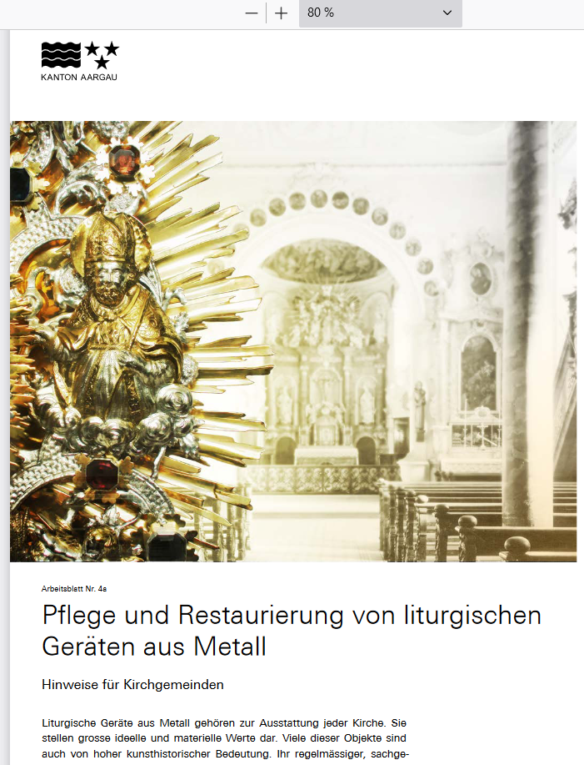
Verantwortungsvoller Umgang
Online-Publikationen zu Einzelbereichen auf kantonaler Ebene, z.B.
Kanton Aargau, Fachblatt der Denkmalpflege

Slide 17
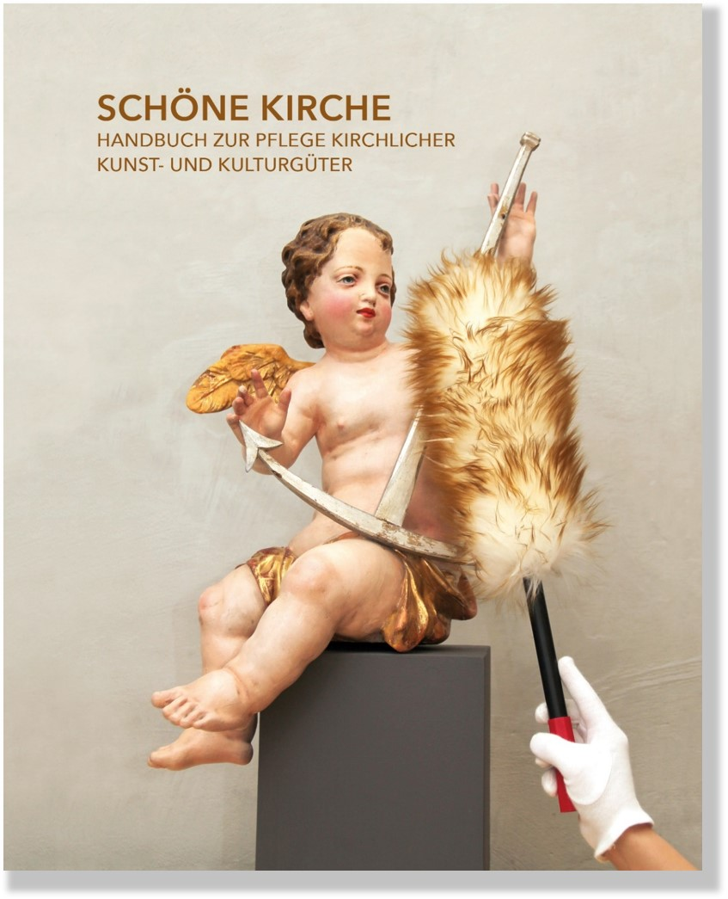
herausgegeben von der Arbeitsgemeinschaft Kirchlicher Konservator/-innen Österreichs (2020)
an der Praxis orientiert
Hinweise zum Raumklima
Anleitung zur Reinigung von Objekten je nach Material und Alter
Tipps zur sachgerechten Lagerung
Sicherheit im Kirchenraum, Vorlagen für Wartungslisten, etc.
Nachteil: Kontaktadressen für Österreich und Verweis auf das Amt des Diözesankonservators/ der Diözesankonservatorin, die es in den Schweizer Bistümern nicht hat

Slide 18
Inventar der kirchlichen Kulturgüter
Festhalten der Eigentumsverhältnisse
Grundlage für die Erhaltung des künstlerischen Erbes: Wissen, was von Wert ist
in der Regel besitzen viele Kirchgemeinden ein Inventar der Kulturgüter ihrer Kirche, oft ist dies Aufgabe der SakristanInnen
nach Kirchenrecht sollte bei jeder Abkurung ein Inventar des Kirchengeräts vorliegen
häufige Probleme
  Durchmischung von privatem Gut (z.B. Schenkungen an den Pfarrer) und Besitz der Kirchgemeinde
  verlorenes Wissen um wertvolle oder ausgelagerte Objekte durch häufigen Ämterwechsel

Slide 19
Recherche zu Kulturgütern
Gesellschaft für Schweizerische Kunstgeschichte: Projekt «Die Kunstdenkmäler der Schweiz»
in Zusammenarbeit mit Kantonen und Bund werden auch Kirchen und Kapellen inventarisiert und wissenschaftlich erforscht
bisher 149 Bände
zum Grossteil digitalisiert und online abrufbar
Problem: manche Bände sind in den 1960ern entstanden, nicht alles ist erfasst: moderne Kunst fehlt
Vorteil: die Denkmalpflege arbeitet damit; alle in den Publikationen genannten Objekte sind (implizit) unter Schutz

Slide 20
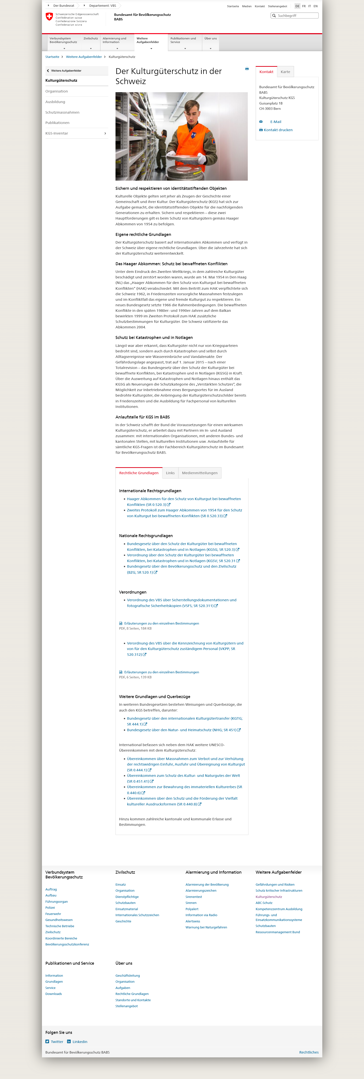
Kulturgüterschutz
dem Bundesamt für Bevölkerungsschutz unterstellt
vom Bundesrat eingesetztes Fachgremium: Eidgenössische Kommission für Kulturgüterschutz
Schutz des kulturellen Erbens: Schutz der identitätsstiftenden Objekte des Landes

Slide 21
Kulturgüterschutz
der rechtliche Kulturgüterschutz umfasst eine Reihe von internationalen Abkommen und nationalen Gesetzen
Ursprung: Haager Abkommen über den Schutz der Kulturgüter bei bewaffneten Konflikten, 1954
Erweiterung der Perspektive: Schutz der Kulturgüter vor jeder Art von Gefährdung

Slide 22
Kulturgüterschutz: das KGS-Inventar 2021
Genehmigung durch den Bundesrat
Liste von Objekten von nationaler und regionaler Bedeutung
bedeutende Kulturgüter aus den Bereichen Denkmalpflege und
Archäologie sowie Sammlungen in Museen, Archiven und Bibliotheken;
auch Kirchen und ihre Kulturgüter
müssen im Notfall geschützt werden
3 Stufen: A Objekte von nationaler Bedeutung
B Objekte von regionaler Bedeutung
C Objekte von lokaler Bedeutung

Slide 23
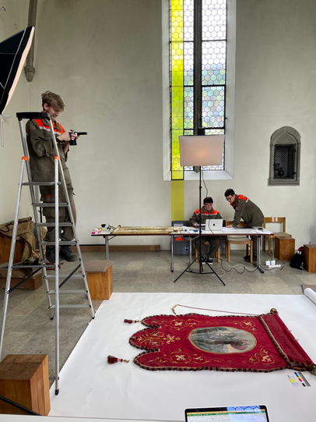
Ziel: Kulturgüter wirksam schützen
Prävention: Schutz der Kulturgüter vor Zerstörung,
Diebstahl, Vandalismus, Verlust u.ä.
Schadensfallmanagement von Kulturgütern
Beratung von Institutionen und Privatpersonen über
die zu treffenden Kulturgüterschutzmassnahmen
Hilfe bei der Inventarisierung und Notfallplanung

Slide 24
Recherche zu Kulturgütern, Schutzstatus
https://www.babs.admin.ch/de/aufgabenbabs/kgs/inventar.html

Slide 25
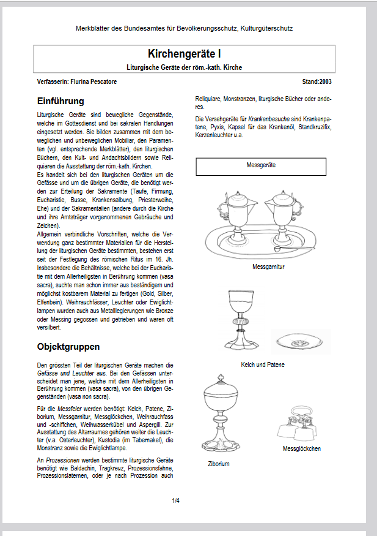
Hilfe bei der Inventarisierung: Merkblätter des
KGS zu den verschiedenen Objektgattungen
Link zur Website

Slide 26
Wenn Kulturgüter/ Devotionalien einen kulturhistorischen Wert haben, aber vor Ort nicht geschätzt werden …
Weitervermittlung ist bei Objekten mit einem Wert unter 20.000 Fr. dem
Kirchenrecht nach grundsätzlich möglich, dabei gilt:
  kirchliche Kunst sollte in Kirchenbesitz bleiben: die Objekte sollten in dem Bereich, für welchen sie geschaffen wurden, verbleiben
  nur in Ausnahmefällen Weitergabe oder Verkauf an Private
wenn wertvolle Objekte in neuen Besitz übergehen, sollten
Denkmalpflege/ KGS über den neuen Standort informiert werden, damit
diese ihre Unterlagen à jour halten können

Slide 27
Einlagerung
Objekte, die wichtige für die Geschichte der Ortskirche sind, sollten möglichst vor Ort bleiben
Ideal für die Zukunft: gemeinsame Kulturgüterräume / Archive
setzt gute Vernetzung / Zusammenarbeit über Pfarreigrenzen hinaus

Slide 28
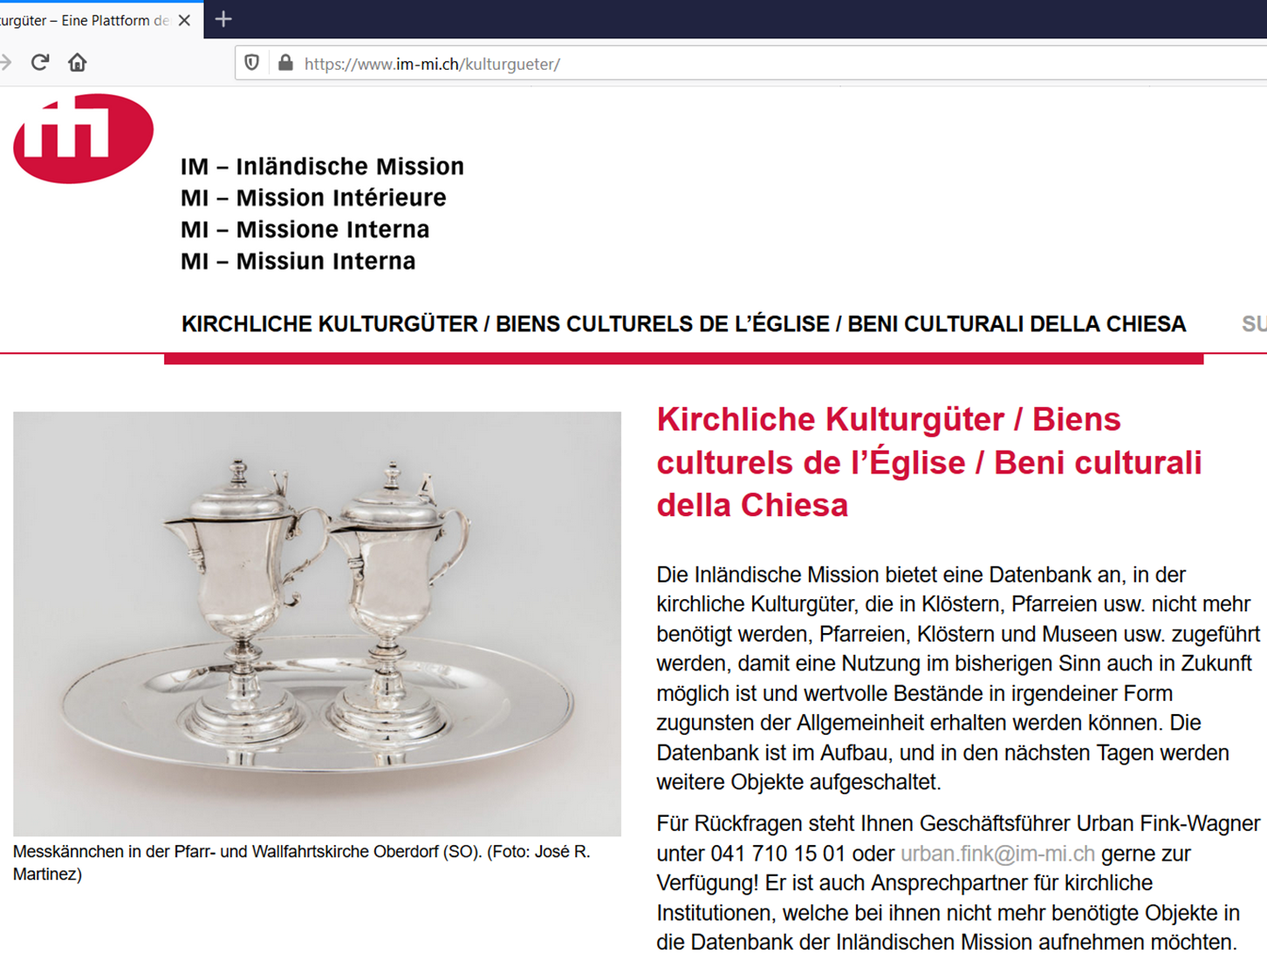
Weitervermittlung im kirchlichen Bereich
Inländische Mission, Marktplatz
Anfrage an das Bistumsarchiv
Vermittlung via Denkmalpflege
(Bauteillager u.ä.)

Slide 29
Weitervermittlung an Museen
Transparenz, gute Dokumentation der Vorgänge, Archivierung der Schenkungsverträge
Denkmalamt/ KGS über neuen Standort der Objekte informieren
Kantonale historische Museen/ Heimatmuseen / Sammlungen für religiöse Volkskunst

Slide 30
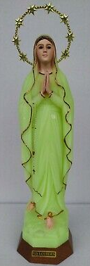
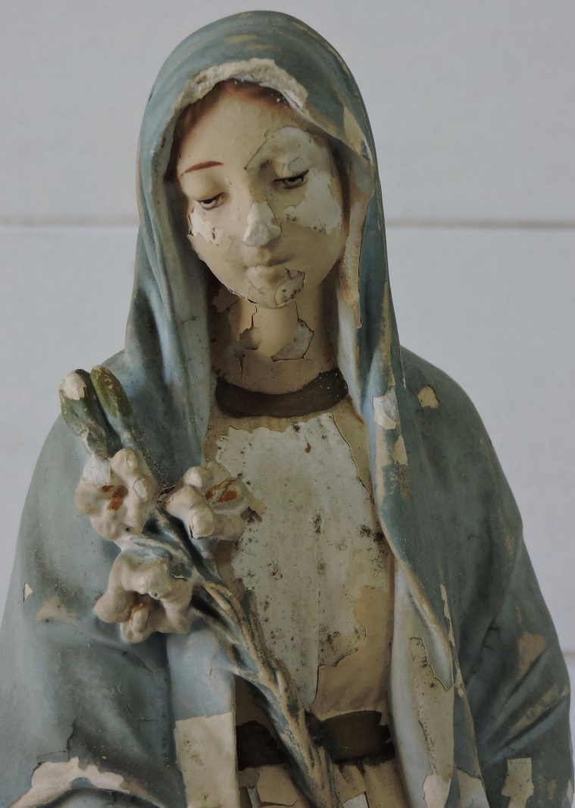
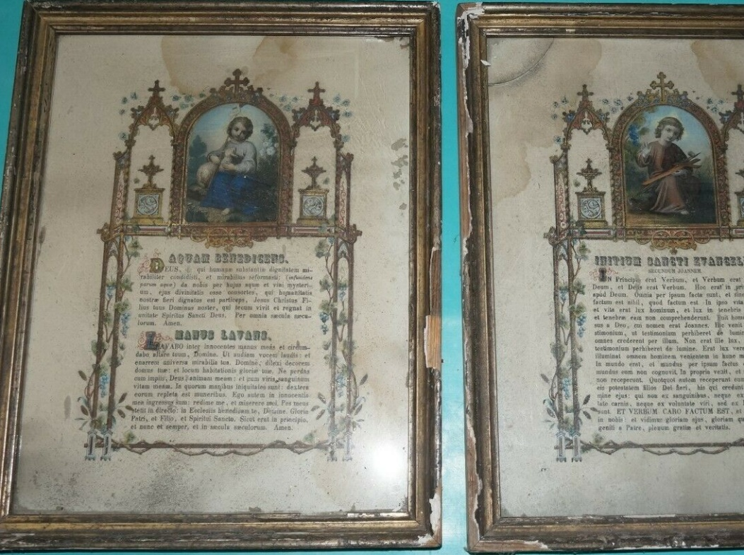
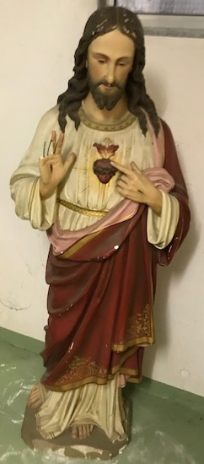
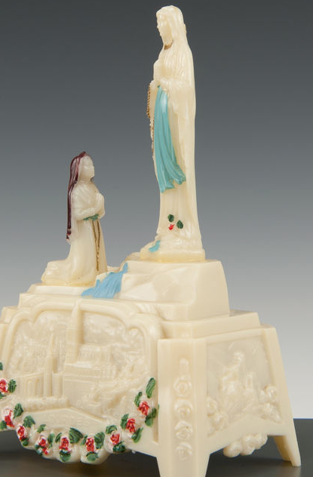
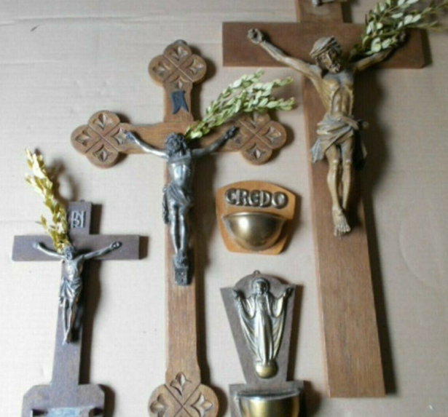
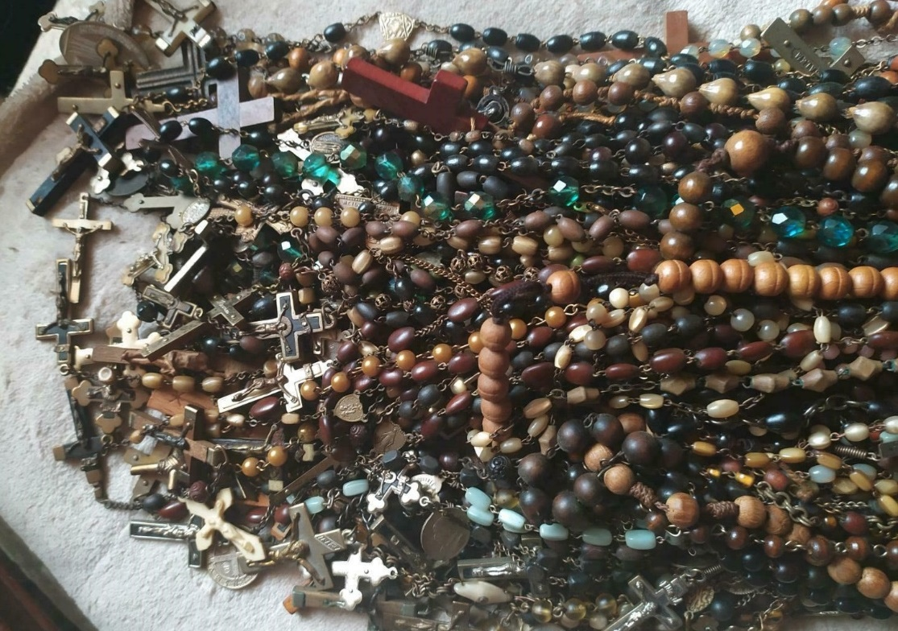
Was ist nicht erhaltenswert?

Slide 31
Nicht erhaltenswert: fromme „Massenware“, Devotionalien
technisch reproduzierte Gegenstände, Serienproduktion, im 20. Jh. Gipsfiguren
sehr stark beschädigte Objekte (Rücksprache mit Restaurator/-in, Denkmalpfleger/-in)
moderne Plastik-Rosenkränze
Kunstdrucke von Marienbildern und Ikonen (auf Holz aufgezogene Fotos/ Ausdrucke)
Kruzifixe aus Blech, Metallguss, Alumedaillen, o.ä
abgetragene, moderne Paramente (Massenproduktion)
Dinge ohne jeden Bezug zur Ortskirche
  Deakzession (Vorbild im Museumsbereich), im Extremfall: Entsorgung

Slide 32
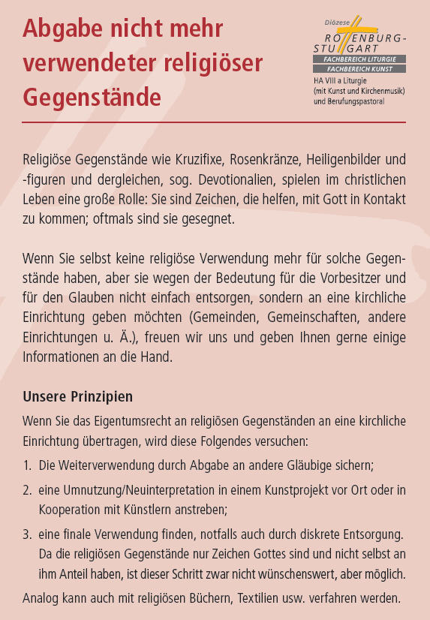
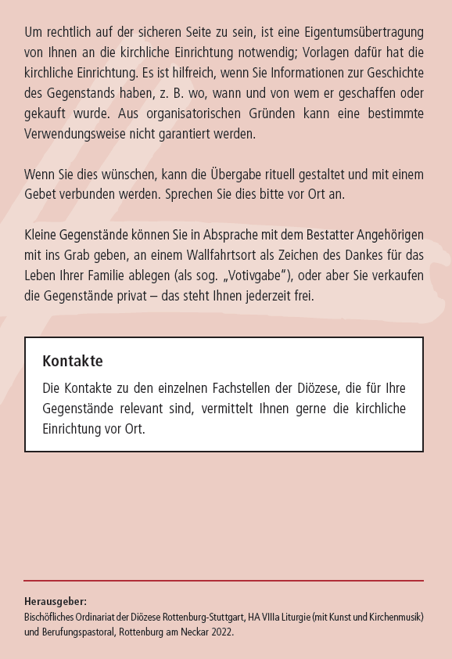
Beispiel für die Diözese Rottenburg-Stuttgart: pragmatischer Umgang mit Devotionalien aus Privatbesitz

Slide 33
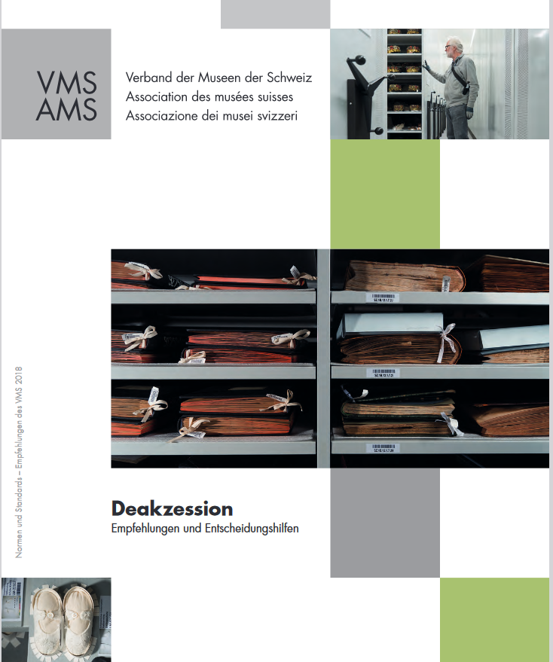
Leitfaden zur Deakzession

Slide 34
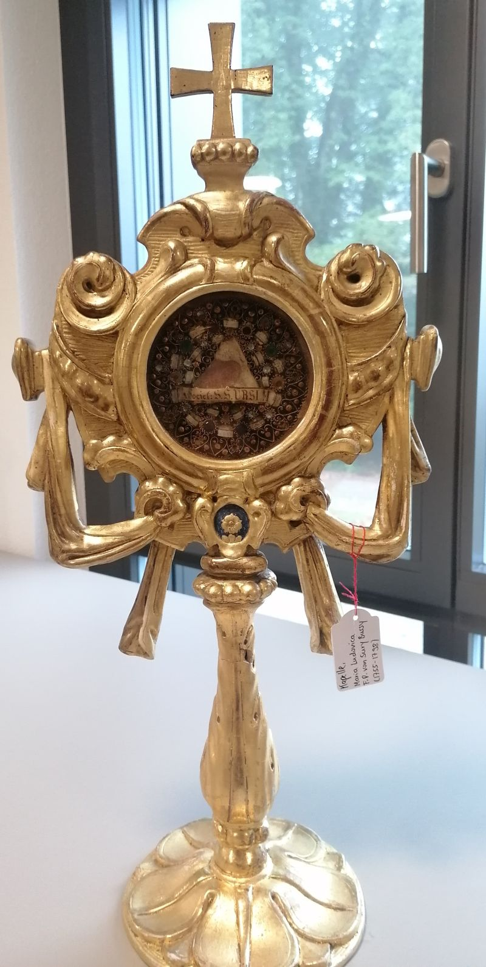
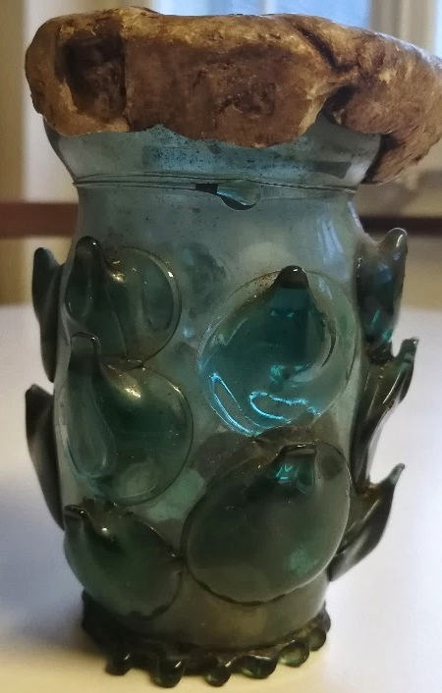
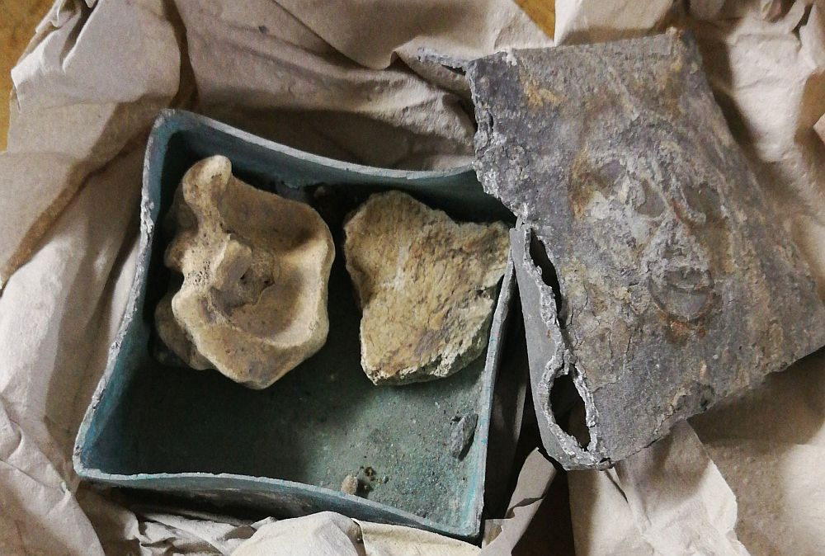
Sonderfall: Reliquien
„Die Heiligen werden in der Kirche gemäß der Überlieferung verehrt, ihre echten Reliquien und ihre Bilder in Ehren gehalten.“ (Sacrosanctum Concilium 111, 1963)

Slide 35
Reliquien
Kirchliche Rechtslage dürftig
der CIC 1983 gibt wenig Auskunft (can. 1189-1190, Verbot von Reliquienhandel)
einschlägige Handbücher zum Kirchenrecht füllen die „Lücken“ durch Rückgriff auf den CIC von 1917, can. 1281-1289 (Unterscheidung von bedeutenden und unbedeutenden Reliquien; Forderung nach würdiger Aufbewahrungsform
unter den modernen ethischen Gesichtspunkten steht die Forderung nach würdiger Aufbewahrung wieder neu im Fokus

Slide 36
Umgang mit Reliquien
Vorbild im Museumsbereich: „human remains“: Umgang mit menschlichen Überresten
Behandlung mit Würde
nicht nur ethisch sondern auch konservatorisch heikel
alte Reliquiare sollten nicht geöffnet werden
eine „Entsorgung“ ist aus ethischen Gründen nicht leicht möglich
  vor Ort nicht mehr geschätzte Reliquiare und „unverpackte“ Reliquien können dem Archiv des bischöflichen Ordinariats übergeben werden
  an manchen Orten werden Reliquien, die sicher nicht authentisch sind, bestattet oder im Osterfeuer verbrannt; dies geschieht manchmal auch mit Devotionalien wie Rosenkränzen; kirchenrechtlich ist das zwar möglich, pastoral aber schwierig

